Slide 1
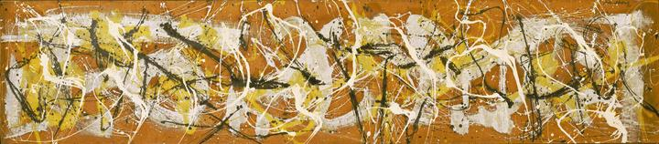
EPI EPS/AP 3°1

Slide 2
2-COMMENT RETROUVE T’ON L’ŒUVRE ETUDIEE EN AP DANS MA PRATIQUE EPS ?
On retrouve des geste inspiré du tableau dans la chorégraphie a quelque endroit

Slide 3
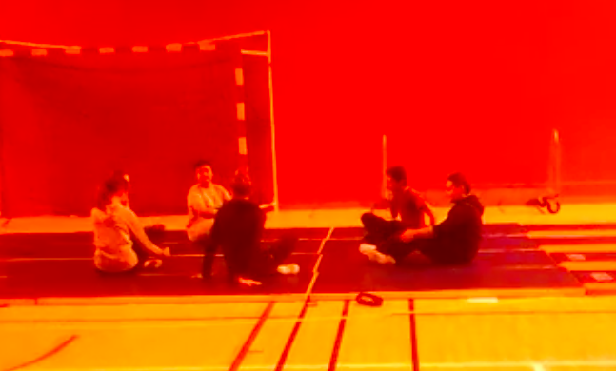
2-1 EN QUOI L’ŒUVRE ETUDIEE EN AP A T’ELLE INFLUENCE MA CHOREGRAPHIE
Le tableau a des formes un peu dans tous les sens donc on essayait d’aller partout sur les tapis que l’on avait disposés.

Slide 4
2-2 EN QUOI LE GESTE DU PEINTRE QUE J’AI INTERPRETE A-T-IL INFLUENCE UNE LIAISON DE NOTRE CHOREGRAPHIE
Tu peux trouver la vidéo
en cliquant là

Slide 5
2-3 EST-CE QUE J’AI UTILISE MON GESTE DANS MA CHOREGRAPHIE EN DEHORS D’UNE LIAISON ? SI OUI, EXPLIQUEZ DE QUELLE FACON ? (argumentez vos propos de photos et/ou vidéos)
Non je ne l’ai pas utiliser lors de ma chorégraphie

